Slide 1
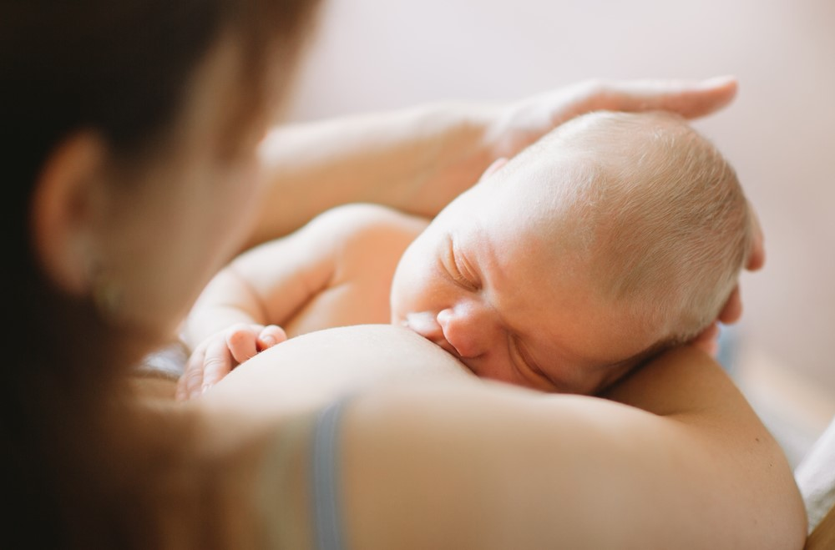
Nadační fond 1000 dní do života

Slide 2
Mise nadačního fondu
Účelem nadačního fondu je vytvářet spojení mezi předními odborníky v oblasti výživy kojenců a batolat na straně jedné a mezi praktickými lékaři a jinými pracovníky v zdravotnictví na straně druhé a jejich prostřednictvím pak i s veřejností. Cílem je šířit osvětu o důležitosti správné výživy kojenců a malých dětí pro jejich celoživotní zdraví.
Nutricia
Nadační fond v rámci této perspektivy zejména:
informuje a vzdělává odborné pracovníky v oblasti zdraví a péče o děti a matky o všech tématech s výživou souvisejících
podílí se na zvyšování kvality výživy dětí a matek a tím i na zlepšování celkového zdravotního stavu populace
podporuje výzkum ve výše uvedené oblasti, a to především podporou realizace vědeckých prací a výzkumných projektů
Lékaři a zdravotníci
Pacienti
Již od roku 2013
je zřizovatel

Slide 3
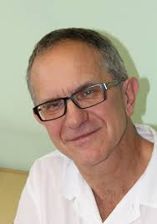
V nadačním fondu se angažují osobnosti napříč Českem
MUDr. Jan Boženský, předseda správní rady NF, primář, nemocnice AGEL Ostrava – Vítkovice
MUDr. Petr Tláskal, CSc., předseda Společnosti pro výživu, pediatr, FN Motol
MUDr. Natália Szitányi, praktická pediatrička, gastroenterologie
PharmDr. Martin Myrdacz, Head of Healthcare Pediatrics, Nutricia
MUDr. František Jimramovský, MHA, předseda dozorčí rady NF, zástupce přednosty pediatrické kliniky, FN Brno
Mgr. Marieta Baliková,vedoucí nutriční terapeutka FN Motol
Prof. MUDr. Jiří Nevoral, CSc., Společnost pro probiotika a prebiotika, pediatr, FN Motol
MUDr. Alena Šebková, předsedkyně OSPDL – Odborná společnost praktických dětských lékařů, praktická pediatrička
Mgr. Jitka Tomešová, Dis., nutriční terapeutka, laktační poradkyně
Prof. RNDr. Jan Krejsek, CSc.,ředitel Ústavu klinické imunologie a alergologie ‚ FN Hradec Králové

Slide 4
Ukázky činnosti

Slide 5
Průzkum mezi praktickými pediatry: kojení, alergie a výživy
Průzkum na reprezentativním vzorku 153 praktických pediatrů, sběr dotazníků: 13. – 20. 7. 2021

Slide 6
Průzkum mezi praktickými pediatry: kojení, alergie a výživy
Kompletní výsledky na www.1000dni.cz
Průzkum na reprezentativním vzorku 153 praktických pediatrů, sběr dotazníků: 13. – 20. 7. 2021

Slide 7
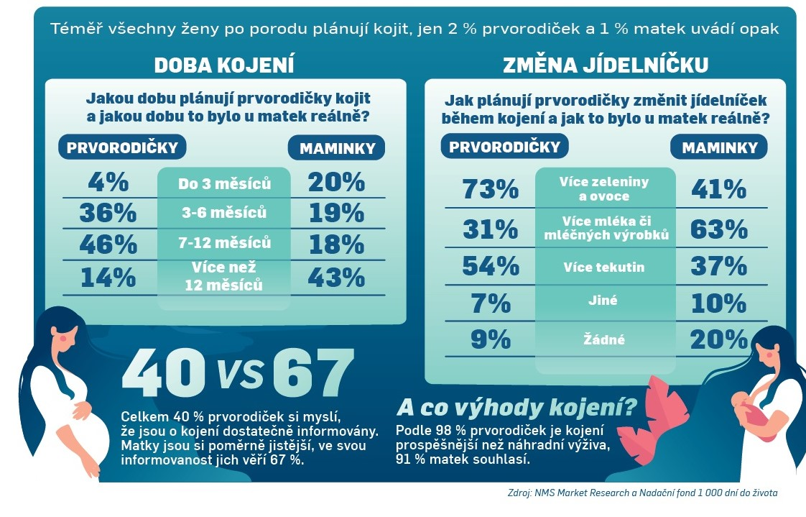
Průzkum mezi maminkami a nastávajícími matkami – kojení a výživa
zveřejněno u příležitosti světového týdne kojení 31.7. 2020
Průzkum na téma kojení a strava pro Nadační fond 1000 dní do života ve spolupráci se Společností pro výživu realizovala agentura NMS Market Research v červenci 2020. Zúčastnilo se ho 261 matek a 250 prvorodiček, které očekávají první dítě anebo plánují do 5 let otěhotnět.
Notes:
Opravit aby dávalo do 100 % to

Slide 8
Průzkum na téma kojení a výživa - výsledky
Průzkum na téma kojení a strava pro Nadační fond 1000 dní do života ve spolupráci se Společností pro výživu realizovala agentura NMS Market Research v červenci 2020. Zúčastnilo se ho 261 matek a 250 prvorodiček, které očekávají první dítě anebo plánují do 5 let otěhotnět.

Slide 9
NutriCHEQ pomáhá
Co je NutriCHEQ
V ČR unikátní mezinárodně validovaný praktický nástroj pro diagnostiku a řešení nedostatků ve výživě batolat (1-3 roky)
Pokračování a rozvoj projektu NutriCHEQ
Rozšíření mezi maximální množství pediatrů a rodičů, dílčí obsahová aktualizace, plná digitalizace: e-learning pro lékaře a elektronizace všech nástrojů pro rodiče
Podpora NutriCHEQU
Do budoucna usilujeme o preventivní program, který by měl pomoci s motivací užívání – pacientů (rodičů) i lékařů
Odborná garance:
Notes:
NutriCHEQ
NutriCHEQ je praktický nástroj pro diagnostiku a řešení nedostatků ve výživě batolat, který jsme v Česku vyvinuli v rámci iniciativy Prvních 1000 dní ve spolupráci s odbornými společnostmi. Jde o mezinárodně validovaný a unikátní program, který v tuzemsku nemá alternativu. Právě v batolecím období, mezi 1. a 3. rokem života dítěte se nacházejí kořeny celoživotních návyků i nejčastějších chyb ve stravování. Ty mohou mít v budoucnu zásadní vliv pro rozvoj civilizačních onemocnění a tím celkové zdraví v dospělosti. Na základě jednoduchého dotazníku dokáže pediatr identifikovat, co dítěti ve stravě chybí, a nebo čeho má naopak příliš. NutriCHEQ také nabízí rady a tipy pro rodiče, jak si poradit s různými problémy ve stravování jejich dítěte. Více informací ZDE
Program NutriCHEQ reflektuje výsledky multicentrické observační studie: Nutriční návyky a stav výživy dětí časného veku, která proběhla v letech 2013/2014 pod vedením a odbornou záštitou Společnosti pro výživu a Odborné společnosti praktických dětských lékařů ČLS JEP. Do studie bylo zapojeno více než 800 kojenců a batolat z různých regionů ČR.

Slide 10
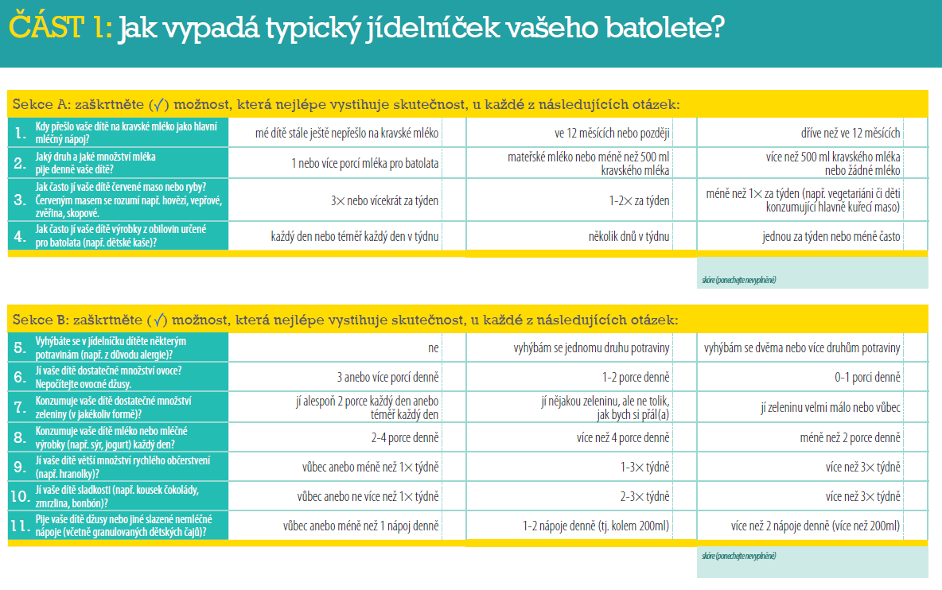
NutriCHEQ – materiály pro pediatry

Slide 11
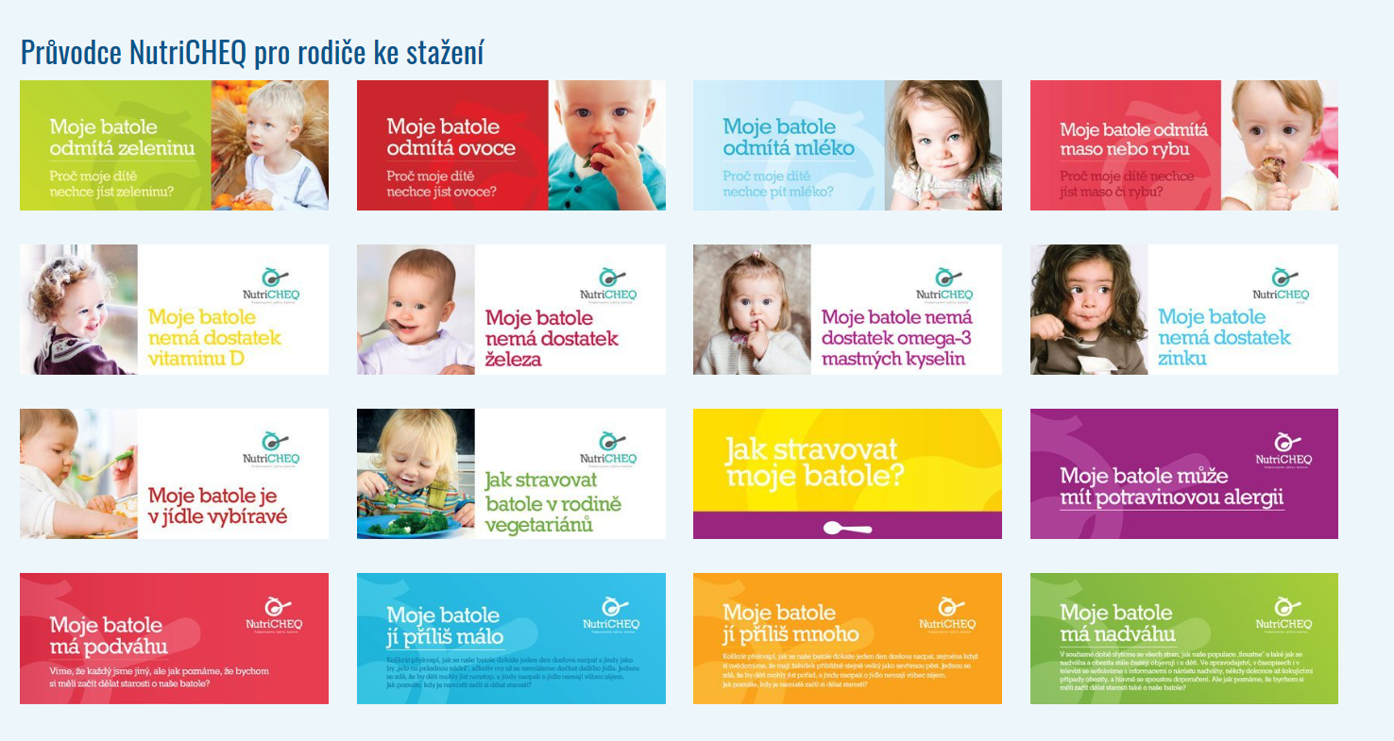
Matriály NutriCHEQ - Set edukačních materiálů pro rodiče
Naplněný web www.1000dni.cz/nutricheq/

Slide 12
Projekt léčebné a lázeňské výživy
Notes:
Můžeme dát na web 1000 dní?

Slide 13
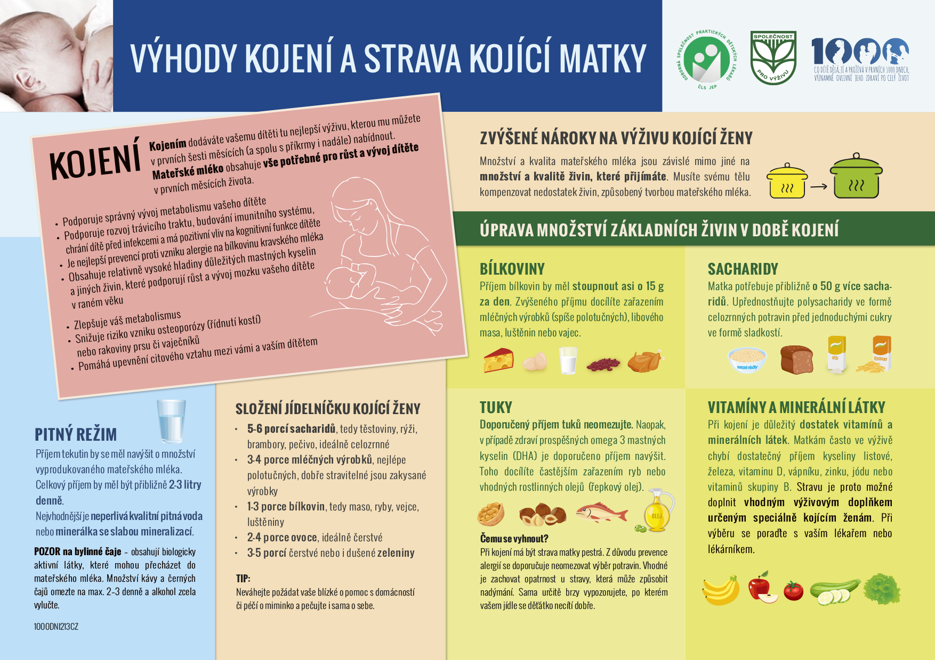
Série infografik
www.1000dni.cz
Notes:
Díky za diskusi -Bronský atd.
Upravili jsme
Dáme si termín do kdy?
Sporné pasáže
I na Blogu JITKY to chce zkoumnikovat
Nemůlže být logo OSPDL u 1000 dní?

Slide 14
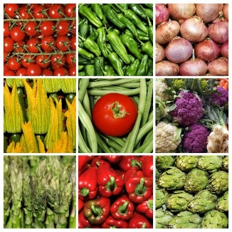
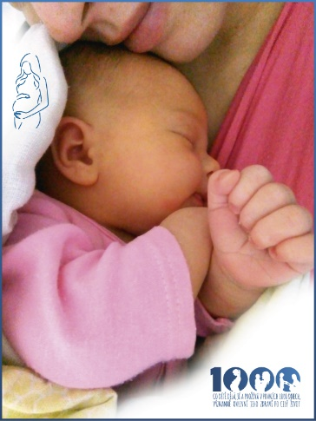
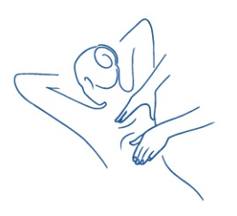
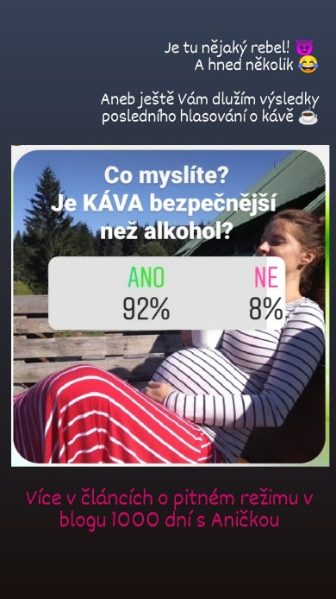
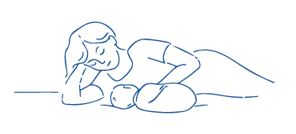
Blog Prvních 1000 dní s Aničkou
Mgr. Jitka Tomešová, DIS.
http://jtomesova.blogspot.com/p/prvnich-1000-dni-s-anickou.html
(chystá se nový web)
- Série min. 30 článků každých 14 dní: výživa, zdravotní nesnáze (tělo, psychika), správný životní styl v době těhotenství a kojení (strava, péče o tělo, pohybové aktivity)
Notes:
Projek Anička – upravili jsme dle připomínek Krejska?
Partnerstvá? Jaké??

Slide 15
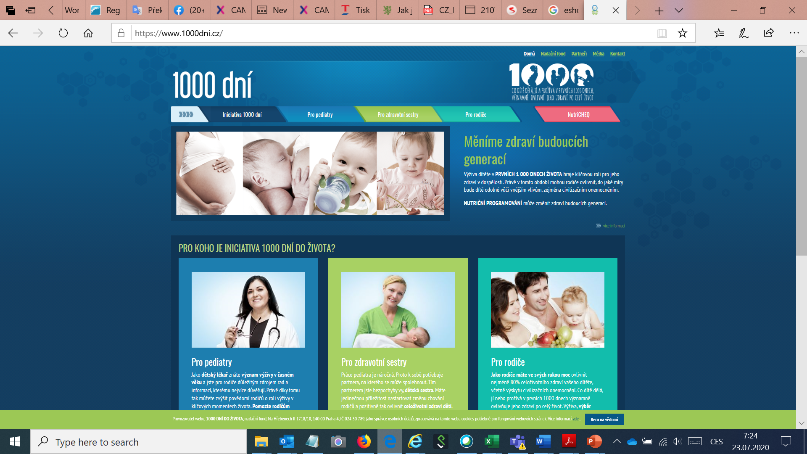
Webové stránky: www.1000dni.cz

Slide 16
Děkujeme za spolupráci
info@1000dni.cz
www.1000dni.cz

